Slide 2


Slide 4
п | а | у | к

Slide 5
п | а | у | к
о | б | л | а | к | а

Slide 6
п | а | у | к
о | б | л | а | к | а
г | р | и | б

Slide 7
п | а | у | к
о | б | л | а | к | а
г | р | и | б
о | с | е | н | ь

Slide 8
п | а | у | к
о | б | л | а | к | а
г | р | и | б
о | с | е | н | ь
д | о | ж | д | ь

Slide 9
п | а | у | к
о | б | л | а | к | а
г | р | и | б
о | с | е | н | ь
д | о | ж | д | ь
а | р | б | у | з

Slide 10
п | а | у | к
о | б | л | а | к | а
г | р | и | б
о | с | е | н | ь
д | о | ж | д | ь
а | р | б | у | з

Slide 11
ЧТО ТАКОЕ ПОГОДА?

Slide 12
ЦЕЛЬ УРОКА:
Узнать что такое погода, из чего она состоит и как её определить.

Slide 13
Температура воздуха
Облачность
Осадки
Ветер

Slide 14
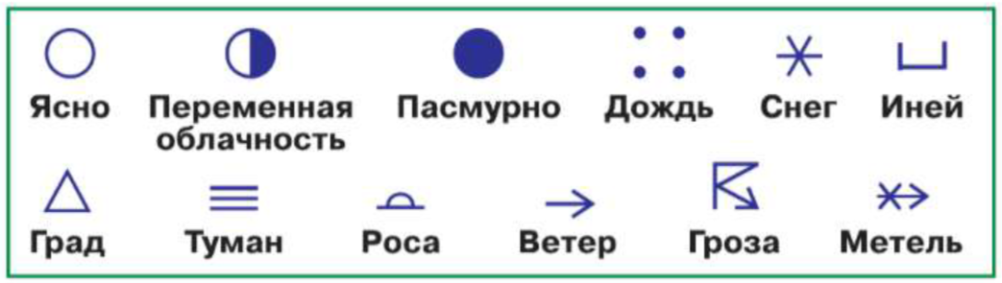

Slide 15
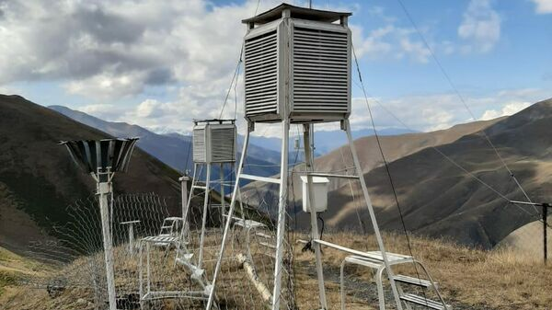
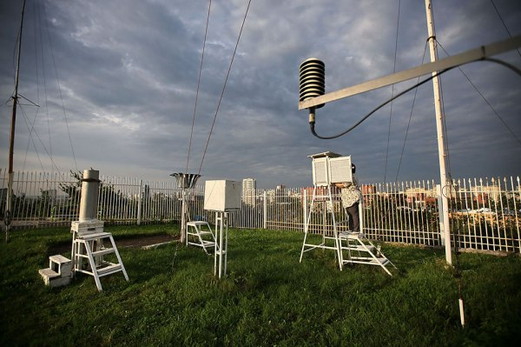
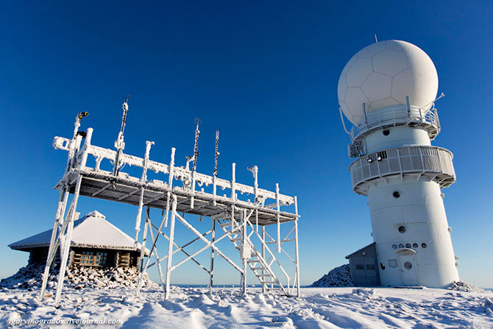

Slide 16
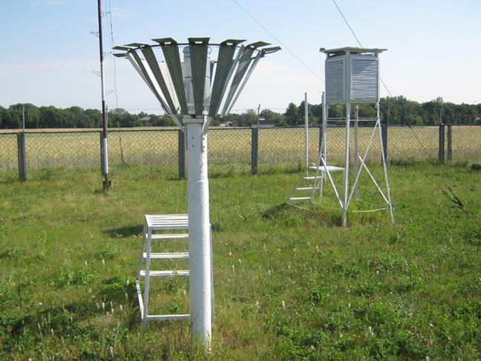

Slide 17
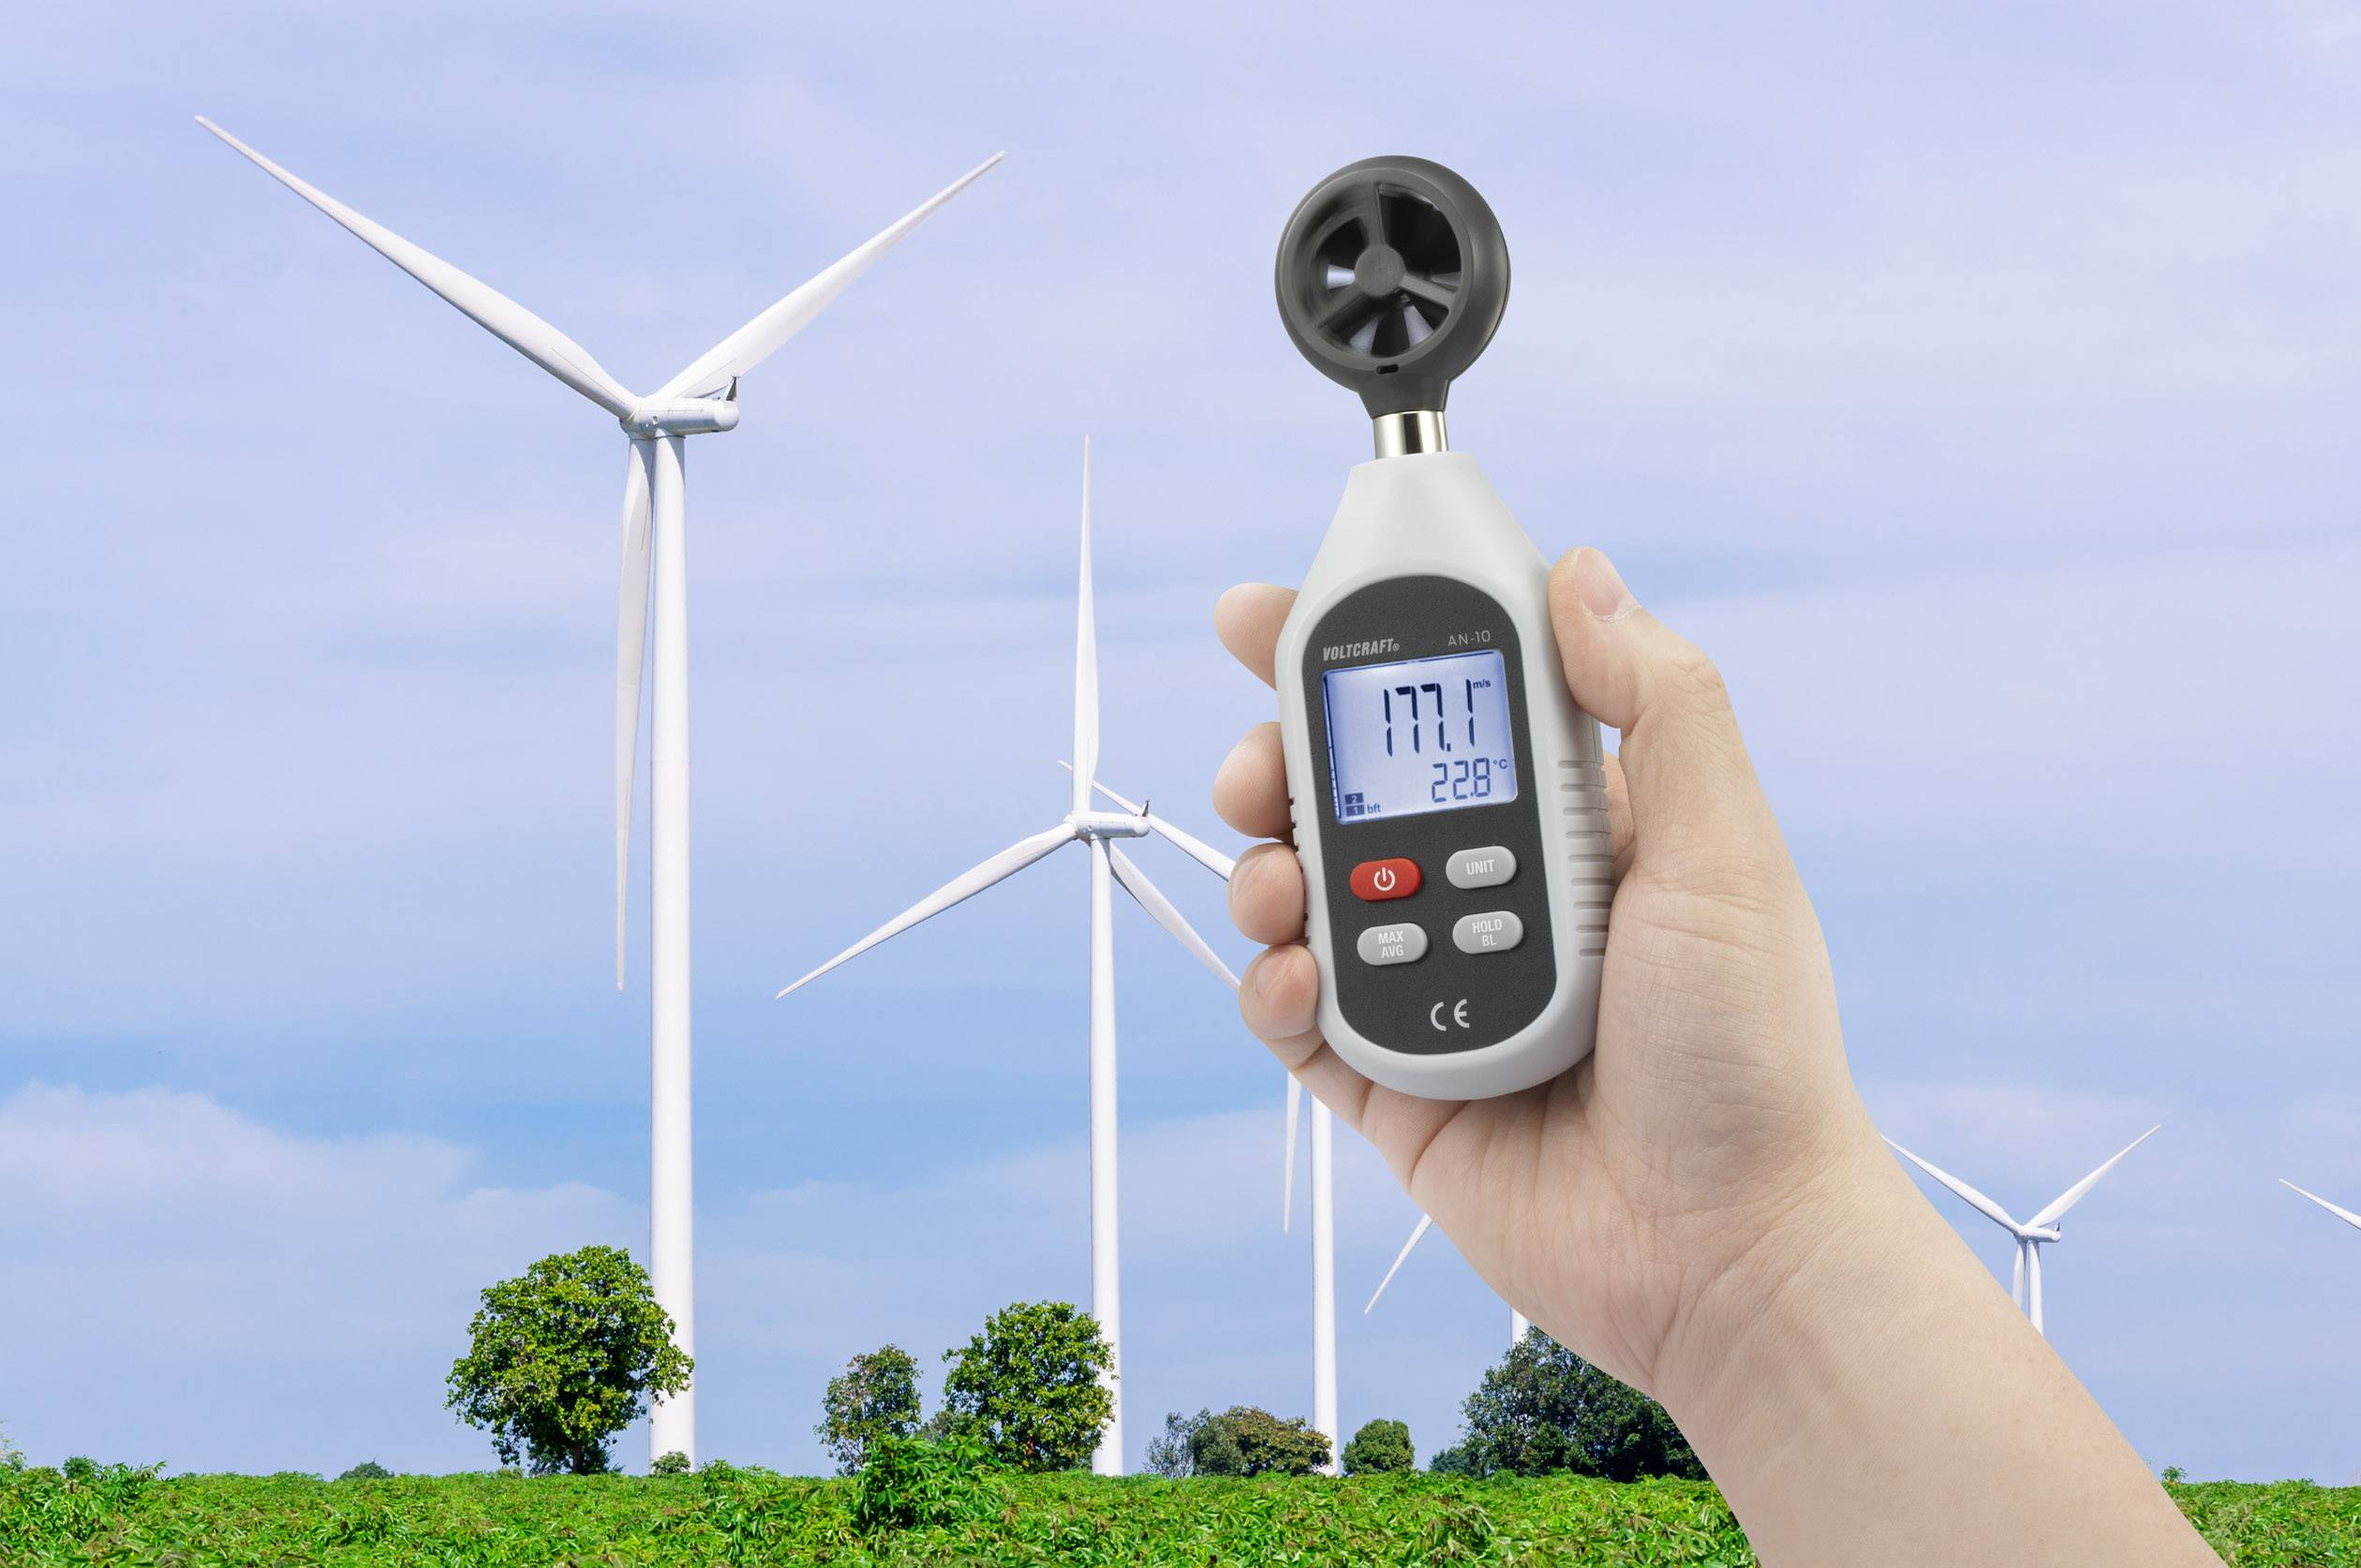

Slide 19
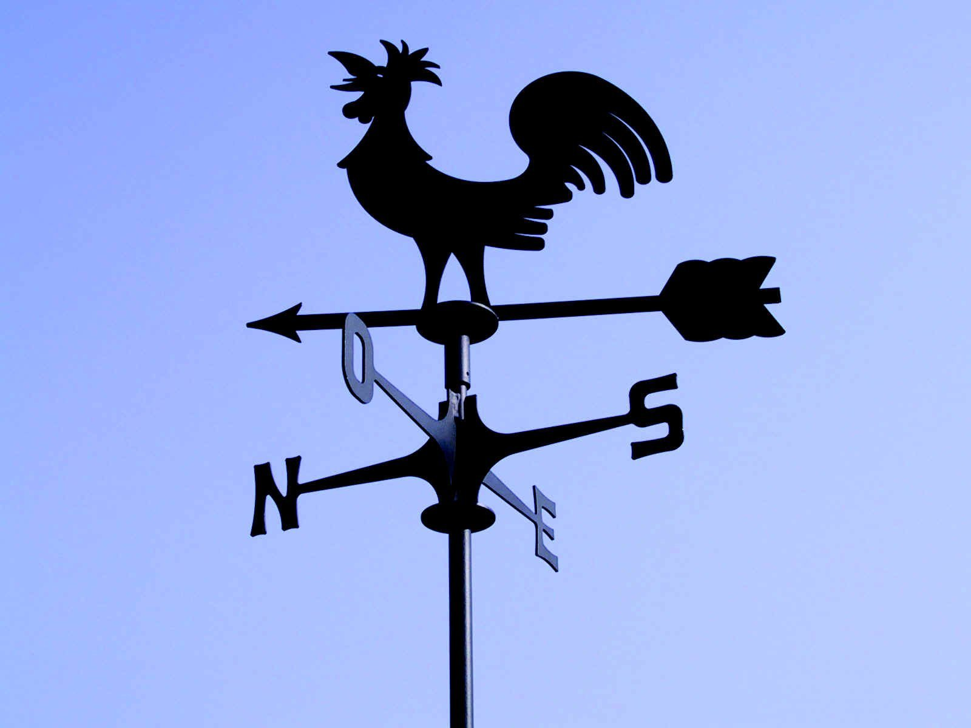

Slide 20
Шишки хвойных деревьев раскрываются - | жди дождя
Ласточки низко летают - | к сухой погоде
Если солнце садится в облака - | жди дождя
Заметили радугу ранним утром – | к дождю
Если клевер сблизил листочки, а соцветия его поникли - | погода испортится, если же вечером – будет ясной;

Slide 21
